Slide 1




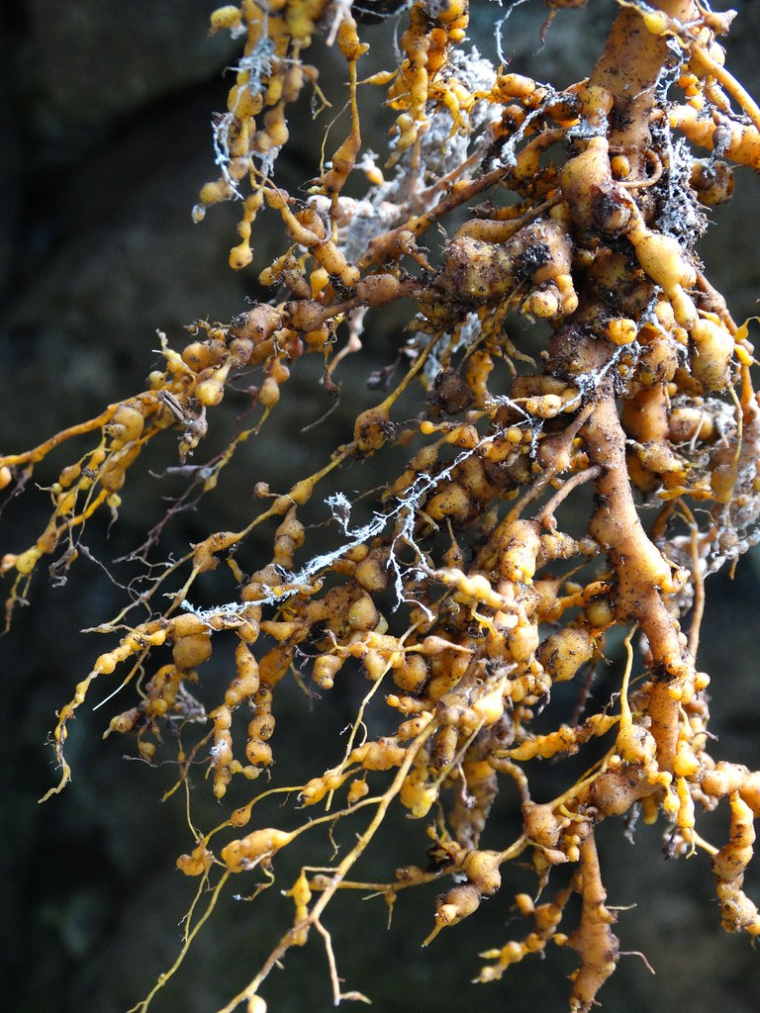
Fonctionnement de l’association
Compétition
Complémentarité
H₂O
Sources différentes de N
Eau et nutriments puisés à des horizons différents
+ Couverture du sol :
+ de rayonnement intercepté
+ Transpiration
- Evaporation du sol
Rayonnement
intercepté
N₂
Eau et nutriments
H₂O et N

Slide 2
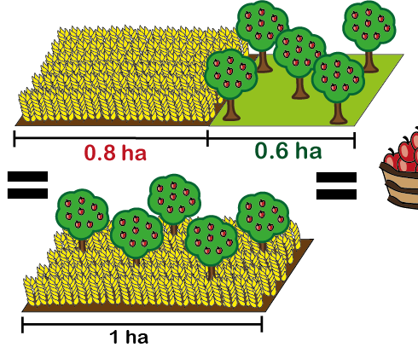
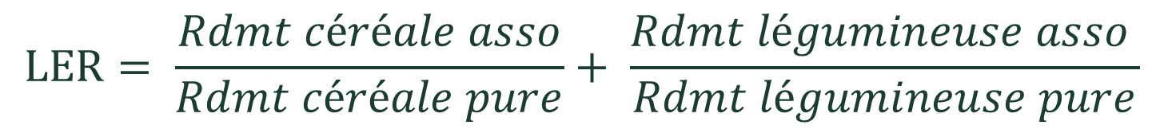
Mesure des performances de l’association
$$LER= \frac{Rdmt céréale asso}{Rdmt céréale pure}+ \frac{Rdmt légumineuse asso }{Rdmt légumineuse pure}$$
(Willey, 1979)
Conclusion

Slide 3

Land Equivalent ratio
$$LER= \frac{Cereal Yield IC}{Cereal Yield SC}+ \frac{Legume Yield IC}{Legume Yield SC}$$
(Willey, 1979)
Conclusion

